Slide 1
Для детей старшего дошкольного возраста Подготовила Малахова С.В. МБДОУ №54 «Калина» г. Керчь
Животные жарких стран

Slide 2
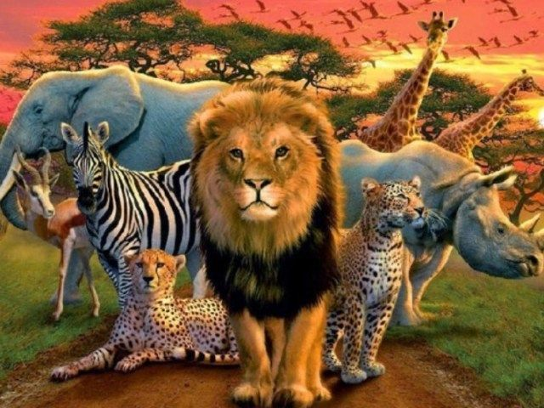

Slide 3
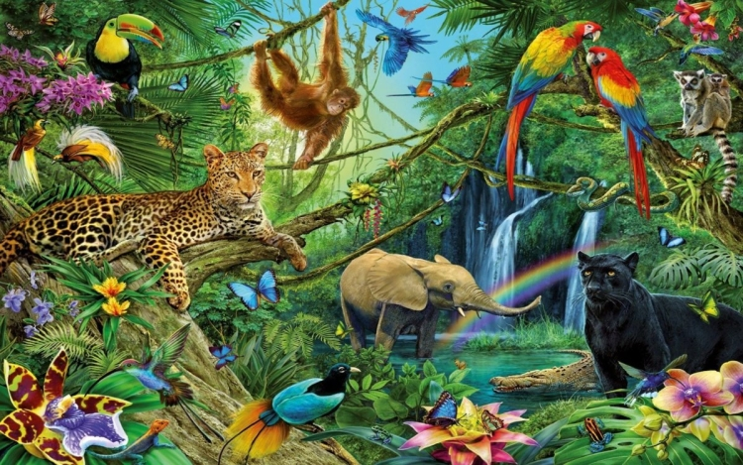

Slide 4
Пантеры
Крупные хищные млекопитающие из семейства кошачьих. Включает четыре ныне живущих в жарких странах видов: тигр, лев, леопард и ягуар. Ирбис и амурский подвид тигров обитают в холодном климате.
Размеры представителей рода крупные и очень крупные. Окраска одноцветная или с чёрными поперечными полосами или по основному светлому фону находятся чёрные пятна. Зубы очень сильные, клыки относительно коротки, но мощные, с широкой основной частью. Представители рода имеют особое строение гортани, позволяющее издавать рёв.
Все представители рода —активные хищники, охотящиеся преимущественно на крупных млекопитающих, главным образом — копытных. Часто добыча превышает размеры охотника, порой в несколько раз. Охотятся, подкрадываясь к зверю, используя естественные укрытия, неровности местности, деревья, и из засады (на тропах, у водопоев).
Преимущественно активны в тёмное время суток, хотя часто активны и днём.

Slide 5
Лев - представитель рода пантер. Самцы не только значительно крупнее самок, но и обладают большой гривой из густых волос. В отличие от других кошачьих, они живут не поодиночке, а в особых семейных группах — прайдах. Львы — сильные животные, охотятся в скоординированных группах и преследуют выбранную жертву.
Во время отдыха общение львов проходит через различные выразительные движения. Наиболее распространённые тактильные жесты — трение головой и облизывание партнёра. Львы могут рычать, мурлыкать, шипеть, кашлять, гавкать и реветь.

Slide 6
В природе львы живут от десяти до четырнадцати лет, в неволе могут жить дольше двадцати лет. Львы относятся к уязвимым видам вследствие необратимого сокращения численности их популяции. За последние годы численность львов в Африке сократилась на 30—50 %.

Slide 7
Леопард (барс или пантера) - крупная кошка, однако, по величине значительно меньше тигра и льва. Тело вытянутое, мускулистое, несколько сжатое с боков, лёгкое и стройное, очень гибкое, с длинным и относительно тонким хвостом (его длина составляет больше половины всей длины тела). Общий тон окраски меха светлый, основной фон — жёлтый или рыже-жёлтый с небольшими чёрными пятнами, образующими кольцевые фигуры со светлой серединой.
Это одиночный, преимущественно ночной зверь (как правило, охотится в сумерки: утром и в первую половину ночи), хотя его нередко можно заметить и днём. Леопарды легко приспосабливаются к окружающей среде и живут в лесах, горах, саваннах, полупустынях и даже пустынях.
Леопард любит отдыхать в пещерах, под навесами скал и в местах с хорошим обзором местности.

Slide 8
Леопард прекрасно лазает по деревьям, нередко устраиваясь там на дневной отдых или в засаде, а порой даже ловит на деревьях обезьян. Так же ловко леопард передвигается по скалам. Однако в основном леопард охотится на земле. Питается леопард в основном копытными.
Кроме человека, естественных врагов у леопарда нет. Численность леопардов неуклонно сокращается. Главная угроза для него связана с изменением естественных мест обитания и сокращением кормовой базы.
Внесён в Международную Красную книгу, в охранные документы разных стран.
Чёрные пантеры —тёмноокрашенные особи из рода пантер, представляющих собой генетический вариант окраски — проявление меланизма. Чёрная пантера не является самостоятельным видом, это леопард.

Slide 9
Тигр Среди представителей этого вида встречаются крупнейшие животные семейства кошачьих. Тигр является одним из крупнейших наземных хищников, иногда уступая по массе лишь льву, белому и бурому медведям.
Основной тон окраски тигров колеблется от ржаво-красного до ржаво-коричневого; живот, грудь и внутренняя поверхность лап светлые. Тело покрыто полосами, цвет которых варьирует от коричневого до полностью чёрного.
Бенгальский тигр находится под угрозой исчезновения, в основном из-за браконьерства и разрушения естественной среды обитания.

Slide 10
Ягуар
Основной метод охоты ягуара — это засада в высокой траве или на дереве. Обычно такую засаду он устраивает на берегу водоёма в траве или на тропах, ведущих к водопою.
На значительной части своих прежних мест обитания этот вид почти или полностью истреблён из-за разрушения людьми естественных мест обитания ягуаров, промысла ради ценной шкуры, а также отстрела скотоводами, которые опасаются за безопасность своих стад. В неволе ягуар доживает до 22—25 лет.
В 1973 году ягуар внесён в международную Красную книгу и во многих странах охраняется.

Slide 11
Гепард - самое быстрое из наземных животных. Это кошка средних размеров, имеет ярко-желтую или иногда золотистую шерсть. Белая нижняя сторона очень отчетлива, особенно на шее и груди. Пятна на морде более выражены, они заметно толще в углах рта.
Гепард является хищным млекопитающим. Он охотится на средних и крупных антилоп, а также на быстрых мелких животных. Самцы гепардов общительны и могут жить в группе с другими самцами. Самки, однако, не общительны и не создают своей территории. Они одиноки и избегают друг друга. Однако они могут жить вместе со своими матерями, дочерьми или сестрами на своих домашних территориях.
В африканских странах существует несколько проектов по сохранению вида гепарда.

Slide 12
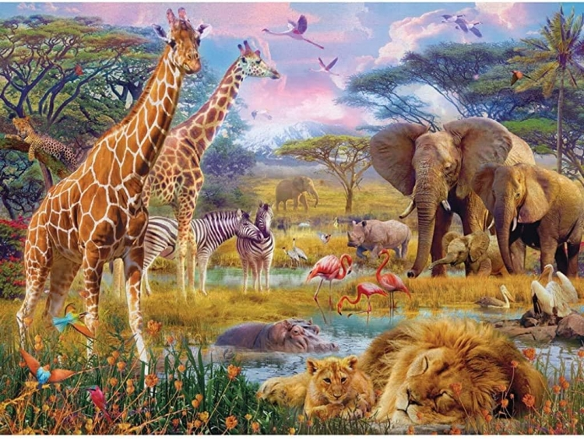

Slide 13
Слоны — самые крупные наземные животные на Земле. Обитают они в Азии и Африке в тропических лесах и саваннах. Самыми крупными являются африканские саванные слоны. Слоны – известные долгожители: в природе живут до 70 лет.
Серых гигантов невозможно перепутать ни с кем за счет больших размеров тела и ушей, а также примечательного хобота. С его помощью животное дышит, пьет, добывает еду, моется, чешется, защищается и общается с родней.
Уши работают как радиаторы и вентиляторы: спасают от перегрева и помогают обмахиваться в жару. Слон умеет ходить абсолютно бесшумно и не увязнет в болоте, даже оказавшись в нем по самое пузо. У слонов очень развиты социальные связи и взаимовыручка.
Три четверти дня тратят на поиск еды - им нужно до 280 килограммов растительной пищи в сутки, а за раз могут выпить примерно две ванны воды.

Slide 14
У африканских представителей бивни имеют и самцы и самки, у индийских исключительно самцы (и то не всегда). Бивни слонов из Африки зачастую длиннее и немного изогнуты, в то время как у индийских они почти прямые.
Уши у африканских слонов больше и округлые, а у индийского слона меньше, немного заострённые и вытянутые к земле и короче, но толще ноги.
Африканские слоны довольно своенравны, более дикие и плохо поддаются дрессировке. Индийские же, наоборот, дружелюбны к человеку. Даже сегодня в Индии их используют для транспортировки тяжелых грузов и людей. Кстати, почти все слоны, которых вы могли видеть в цирках – индийские.

Slide 15
Жираф - самое высокое наземное животное планеты. Шея у жирафов необычайно длинная. Тёмный язык жирафа очень длинный и мускулистый: жираф может высовывать его на 45 см и способен захватывать им ветки.
Рисунок на шерсти состоит из тёмных пятен, выделяющихся на фоне более светлой базовой окраски, и у каждого жирафа индивидуален, как полосы у зебр или отпечатки пальцев у человека.
Голова у всех жирафов увенчана двумя небольшими, покрытыми шерстью рожками. Иногда голову украшает вторая пара рожек. Глаза черного цвета. Ресницы длинные, густые – они защищают глаза жирафа от колючек.

Slide 16
Верблюды - крупные животные, приспособленные для жизни в засушливых регионах мира: пустынях, полупустынях и степях.
Существует три современных вида верблюдов — одногорбый верблюд, двугорбый верблюд и дикий верблюд. На спине у верблюдов имеются своеобразные «горбы». Вопреки распространённому в прошлом мнению, верблюды не хранят непосредственно в них воду, а запасают жир, окисляя который в случае большой жажды, превращают в воду. Жители пустынь высоко ценят верблюдов и называют это животное «корабль пустыни».

Slide 17
Зебра из семейства лошадиных. Зебры живут маленькими группами, состоящими из самок с детёнышами и одного жеребца.
По темпераменту зебры сильно отличаются от своих одомашненных собратьев. В их арсенале имеются клыки и копыта, которыми они активно пользуются при возникновении малейшей угрозы. Зебру практически невозможно приручить.
Полоски на шкуре являются средством маскировки от хищников, так как из-за них труднее оценить очертания тела животного.

Slide 18
Африканский буйвол - это один из крупнейших современных быков, широко распространённый в Африке.
Африканский буйвол покрыт редкой грубой шерстью чёрного или тёмно-серого цвета, через которую просвечивает тёмная кожа. Шерсть с возрастом редеет; у старых быков вокруг глаз иногда появляются белёсые круги. У буйвола длинный хвост с кистью волос на конце; уши большие и широкие, с оторочкой из длинной шерсти.

Slide 19
Антилопы
У всех антилоп ноги обыкновенно довольно длинные и стройные, хвост оканчивается пучком волос, шерсть короткая и окрашена в разные цвета. Огромное большинство их водится в Южной Африке. Мясо всех антилоп очень вкусное, поэтому они истребляются как человеком, так и крупными африканскими хищниками.

Slide 20
Антилопа Джейран Антилопа Ньяла
Антилопа Геренук
Саблерогая антилопа

Slide 21
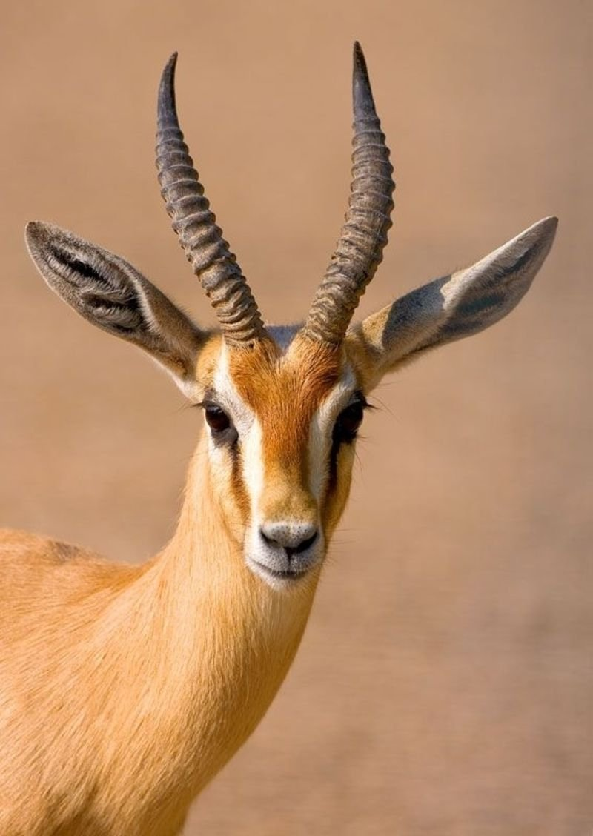
Антилопа Аддакс Карликовая антилопа Дик-дик Антилопа Вилорог Антилопа Газель

Slide 22
Носороги
Главным отличительным признаком современных носорогов являются рога на носу. В зависимости от вида их может быть один или два.
У носорогов массивное тело и короткие, толстые конечности. На каждой из них по три пальца, завершающихся широкими копытами. У носорогов слабое зрение, однако, этот недостаток возмещается тонким обонянием и отличным слухом.
Носороги живут поодиночке, но в саваннах могут объединяться в небольшие группы.
Днём носороги спят, активными их можно застать в сумерках и ночью. Это очень боязливые и осторожные звери, избегающие близости к человеку. Однако, если они чувствуют для себя угрозу, то нападают. Белый носорог предпочитает пастись на просторах саванн и питаться травами, а чёрный (острорылый) носорог поедает листву с деревьев и кустов.
У взрослых носорогов врагов, кроме человека, нет. В некоторых странах издавна существует большой спрос на рога носорогов. Их используют для драгоценных изделий и в традиционной китайской медицине. Из-за истребления носороги стоят под угрозой вымирания, но сейчас люди прилагают усилия по охране носорогов.

Slide 23
Носорог белый Носорог индийский Носорог суматранский Носорог шерстистый

Slide 24
Бегемот больше известен под названием гиппопотам. Основная масса популяции этого вида животных населяет часть Африканского континента. Они живут стадами вблизи водоемов со стоячей или медленно текущей водой и не уходят от нее дальше, чем на несколько сотен метров. Самцы очень активно защищают свою семью и территорию от нападений других животных. Большую часть своей жизни бегемоты проводят, погрузив мощное тело в воду, а на сушу выходят лишь на короткий период для принятия пищи.
Удивительной особенностью гиппопотамов является и то, что имея такую громоздкую массу тела, они питаются лишь растительной пищей.
В последние годы численность гиппопотамов в условиях дикой природы активно снижается из-за охоты человека на этих животных.

Slide 25
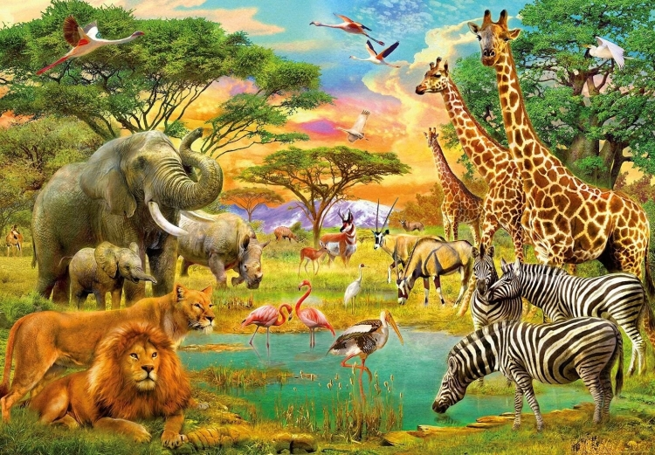

Slide 26
Кенгуру являются коренными обитателями Австралии. У этих животных большие, мощные задние ноги, большие ступни, приспособленные для прыжков, длинный массивный хвост для равновесия и маленькая голова. Как и у большинства других сумчатых, в организме самок кенгуру имеется особый мешочек (складка кожи), называемый «сумкой», в котором детёныш завершает послеродовое развитие.
На диких кенгуру охотятся для получения мяса, шкуры и ради защиты пастбищ.

Slide 27
Коала – вид сумчатых, обитающий в Австралии. Зубы коалы адаптированы к травоядному питанию.У коалы есть большие острые когти, помогающие ей с хождением по стволам деревьев. Коалы населяют эвкалиптовые леса, почти всю жизнь проводят в кронах этих деревьев. Днём коала спит, устроившись на ветке или в развилках ветвей; ночью лазает по деревьям, отыскивая корм.
Даже если коала не спит, он обычно часами сидит совершенно неподвижно, обхватив ветку или ствол дерева передними лапами. Прыгают коалы с дерева на дерево на удивление ловко и уверенно, умеют плавать.
Детёныш остается в сумке в течение 6 месяцев, питаясь молоком, а затем ещё полгода «путешествует» на спине или на животе матери, вцепившись в её мех.

Slide 28
Крокодилы имеют крупное, плотное, ящероподобное тело, вытянутую и приплюснутую морду, сжатый с боков хвост; глаза, уши и ноздри располагаются на верхней части головы. Их кожа очень толстая и покрыта непересекающимися чешуями. Аллигаторы и крокодилы обладают самым мощным укусом из всех животных, существующих на планете. Крокодилы — отличные пловцы. Крокодилы обычно медленно дрейфуют у поверхности или под водой, совершая еле заметные движения хвостом, но при преследовании добычи способны развивать очень большую скорость. Все крокодилы являются хищниками и охотятся на других животных. Как правило, крокодилы охотятся из засады. Наземную добычу крокодилы атакуют, выпрыгивая на неё из воды,
хватая челюстями и затаскивая под воду. Они также могут достаточно быстро передвигаться и по земле.
В России крокодилы входят в Перечень животных, запрещенных к содержанию.

Slide 29
Африканский ламантин - это крупное водное животное, имеющее обтекаемую форму тела. Его передние конечности представляют собой ласты с когтями. Вид хвоста — горизонтальное, закругленное и плоское весло. Окраска их кожи серо-черного оттенка. Тело покрыто грубыми редкими шерстинками. Африканские ламантины живут в реках, бухтах и мелких прибрежных водах, предпочитают пресные водоемы. Питаются африканские ламантины в основном водорослями и водной растительностью, которая растет возле берега.
Днем эти животные отдыхают, прячась среди зарослей растительности.
Продолжительность жизни африканского ламантина — 30 лет. Природные враги отсутствуют.

Slide 30
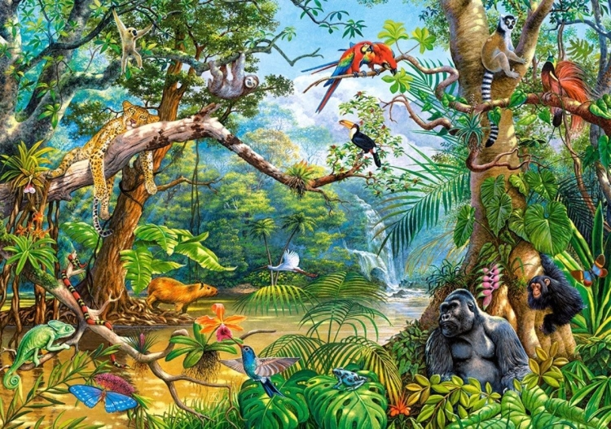

Slide 31
Обезьяны
Существует три рода обезьян: человекообразные (орангутанг, шимпанзе, горилла, гиббон), бабуины и просто обезьяны. Человекообразные ходят прямо, подпираясь передними ногами (или руками) и у них нет хвоста. Бабуины имеют короткий хвост и ходят на четырех ногах. А у обезьян хвосты такой длины, что, цепляясь ими, они могут висеть на хвосте и перекидываться с дерева на дерево. Человекообразные и просто обезьяны очень охотно перенимают все, что делают люди, обучаемы, а бабуинов очень трудно чему-либо научить.

Slide 32
Орангутанг Название «орангутанги» переводится как «лесные люди». Это древесные обезьяны и один из наиболее близких к человеку вид приматов.
Они обитают на некоторых азиатских островах, живут на деревьях в дождевых лесах, обустраивая там гнезда, и крайне редко спускаются на землю. В основе рациона этих приматов фрукты, но также они могут есть, например, личинки и насекомых.
Дети проводят с мамами несколько лет, а самки охотно соседствуют друг с другом — общаются и даже помогают по хозяйству. Самцы обычно крупнее, у них более густая и длинная шерсть, вырастают усы и борода.

Slide 33
Шимпанзе — самые близкие современные родственники человека. Руки шимпанзе длиннее его ног. При ходьбе опирается не на ладонь, как другие четвероногие, а на верхнюю поверхность пальцев. За исключением лица и внутренней части рук и ног, всё тело животного покрыто длинными грубыми тёмными волосами. Живут обычно в группах, состоящих из десяти-двенадцати особей. Выросшие шимпанзе покидают стаю, чтобы создать новую группу. Ночью обезьяны прячутся высоко на деревьях, устраивая себе постель из веток и листьев. Шимпанзе всеядны. Их основное питание состоит из фруктов, листьев и насекомых, иногда шимпанзе охотятся на других зверей и птиц, включая обезьян меньшего размера.
У шимпанзе нередко проявляется высокая агрессивность. В борьбе за лучшую территорию, пищу и ресурсы, а также для того, чтобы избавиться от конкурентов, особи способны убивать друг друга.

Slide 34
Горилла Тамарин желтый Лемур Макака-резус

Slide 35
Бабуин Макака Золотистая игрунка Мартышка

Slide 36
Сурикаты Эти забавные зверушки взяли понемногу от обезьян, енотов и грызунов. Они ведут дневной образ жизни: с удовольствием греются на солнце, роют сложные норы-лабиринты и наводят в них порядок, внимательно охраняют территорию от чужаков и крайне активно общаются, переговариваются друг с другом. Ночью сурикаты спят в норах и греются друг о друга.
Вместе сурикаты ведут быт и кормятся. В дикой природе, когда все едят, кто-то обязательно следит за безопасностью. Кстати, у зверьков удивительное пищеварение: они могут питаться даже ядовитыми животными.

Slide 37
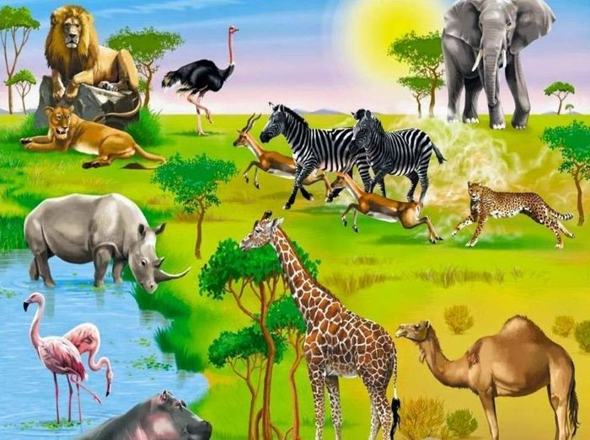

Slide 38
Фламинго
живут в крупных колониях по берегам мелких водоемов или лагун. Колонии фламинго нередко насчитывают сотни тысяч особей. Однако браконьерство и разорение гнезд фламинго привели к всемирному сокращению их количества. Красный фламинго является самым крупным и ярким представителем семейства: в тёмно-розовый цвет окрашены голова, шея и грудь. Клюв также красновато-розовый, на конце — чёрный; на розовых ногах выделяются красные суставы.
Пища фламинго состоит из небольших ракообразных, личинок насекомых, червей, моллюсков и водорослей, которых они находят на мелководье. Их розовая окраска происходит от маленьких красных рачков – основной пищи фламинго.

Slide 39
Африканский страус — самая крупная из современных птиц. Страус имеет плотное телосложение, длинную шею и небольшую уплощённую голову. Страусы — нелетающие птицы. У них недоразвитые крылья, два пальца на них заканчиваются когтями. Задние конечности длинные и сильные. Оперение у страуса рыхлое и курчавое. Голова и шея как самцов, так и самок почти голые, с тонким слоем пуха.
Обычной пищей страусов являются различные части растений: побеги, цветки, семена, плоды, но при случае они поедают и мелких животных — насекомых, рептилий, грызунов и остатки от трапез хищников. Молодые птицы питаются только животной пищей.

Slide 40
Фрегат - одни из самых быстрых в полете птиц на земле. Обитают преимущественно в тропиках и субтропиках.
Эти невероятно красивые птицы с пышной ярко-красной грудкой способны развивать скорость до 152 км в час, как очень быстрый автомобиль. Большой размах крыльев позволяет пернатым оставаться в воздухе так долго, что иногда они не приземляются больше недели, а парят, не двигая крыльями.

Slide 41
Пеликан – обитатели морских мелководий, неглубоких пресных и солёных озёр, устьев крупных рек. Это очень крупная птица: неуклюжее, массивное туловище, большие крылья, короткие и толстые ноги с широкой перепонкой между пальцами, короткий закруглённый хвост. Шея длинная. Клюв тоже длинный, с крючком на конце. На нижней стороне клюва — сильно растяжимый кожаный мешок, используемый для ловли рыбы.
Ходят они неуклюже, но хорошо летают и плавают, могут подолгу парить в воздухе. Питаются в основном рыбой, которую вылавливают, опуская голову в воду и подхватывая рыбу, поднявшуюся на поверхность, клювом. Устраивают коллективные охоты — выстроившись полукругом, пеликаны принимаются хлопать по воде крыльями и клювами и вытесняют напуганную рыбу на мелководье.

Slide 42
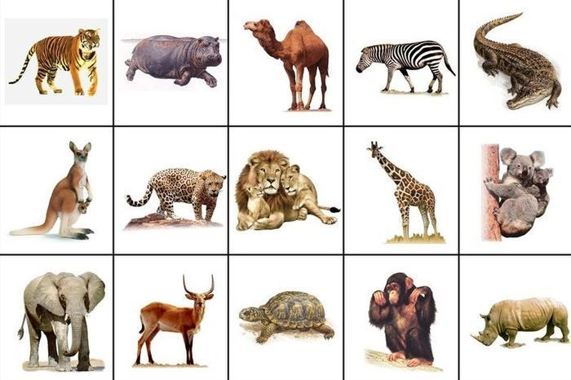
Назови, каких животных жарких стран ты узнаешь на картинках

Slide 43
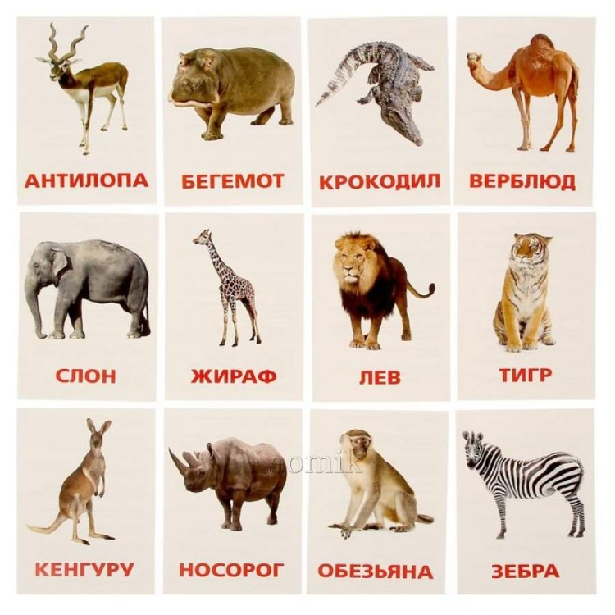

Slide 44
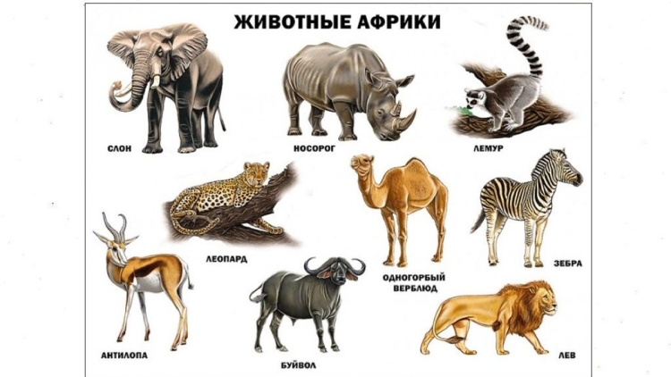

Slide 45
